Slide 1
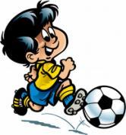
Отчёт о проведении месячника «Здоровья и спорта» МБОУ Еремковская НОШ февраль 2012 год

Slide 2
№ | Мероприятие | Участники | Дата | Ответственный
1 | «Самый быстрый» - лыжные соревнования | 1 – 4 класс | 09.02. 2012 | Семенова В.В.
2 | Турнир по шашкам | 1 – 4 класс | 02.02 – 09.02 | Семенова В.В.
3 | Классный час «Будь здоров, расти большой! | 1 – 4 класс, зав.ФАП п.Еремково | 24.02 | Семенова В.В., Зав.ФАП п.Еремково Риттер Н.М.
4 | Фестивальная неделя игры «Зимние забавы» | воспитанники дошкольной группы | 06.02. – 10.02 | Куликова А.С.
5 | День здоровья «Папа, мама, я – спортивная семья!» | Обучающиеся 1 – 4 класс, воспитанники дошкольной группы | 29.02. | Семенова В.В. Куликова А.С.

Slide 3
Фоторепортаж с места событий

Slide 4
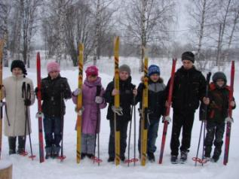
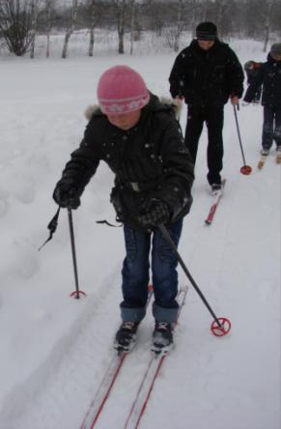
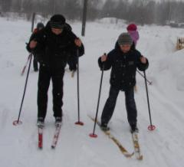
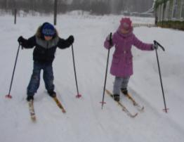
1. Лыжные соревнования «Самый быстрый»

Slide 5
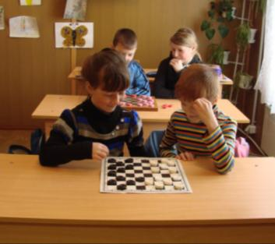
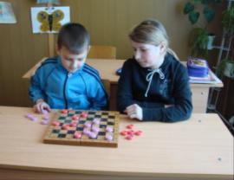
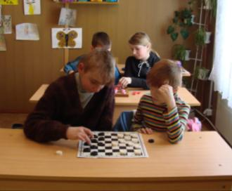
2. Турнир по шашкам

Slide 6
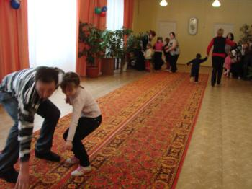
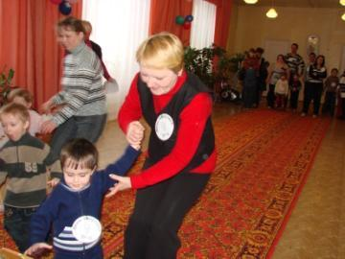
3. День здоровья 29 февраля Папа, мама, я – спортивная семья

Slide 7
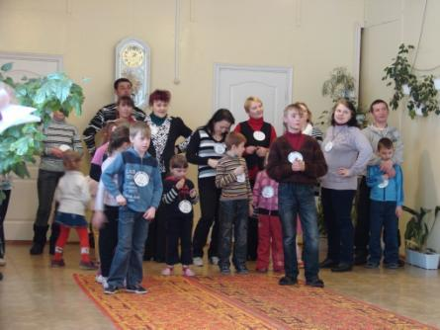
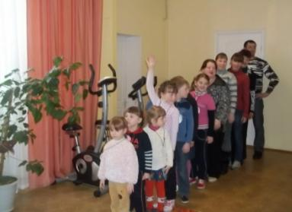
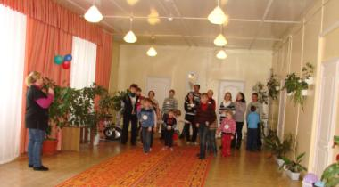

Slide 8
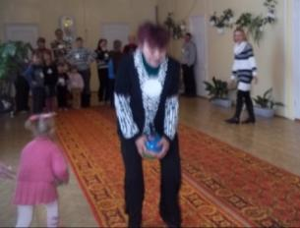
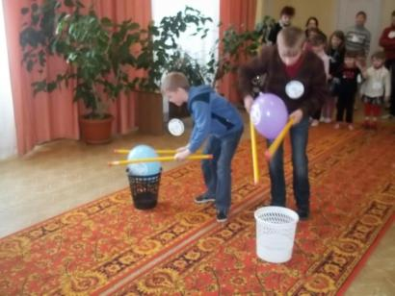
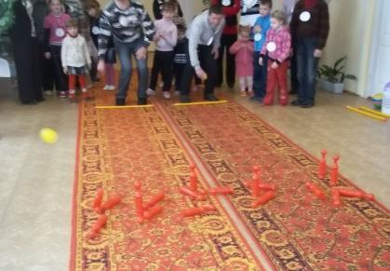

Slide 9
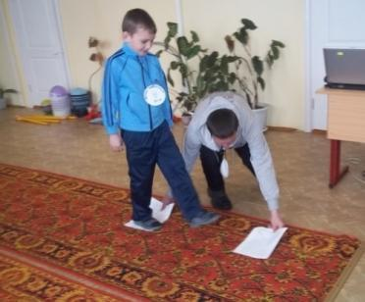
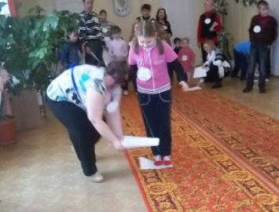
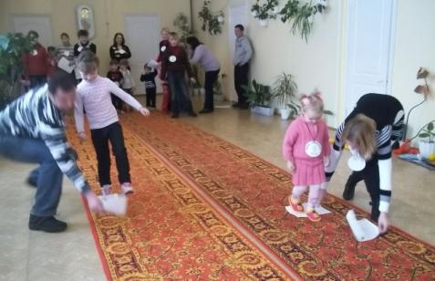

Slide 10
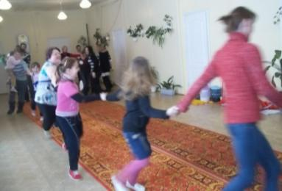
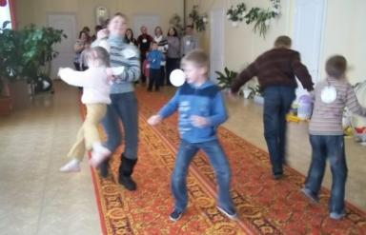
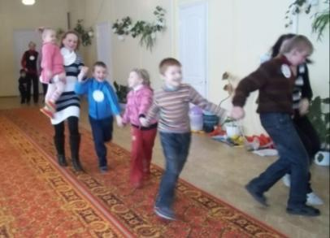

Slide 11
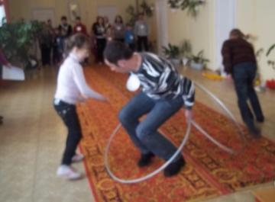
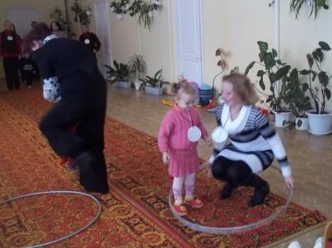
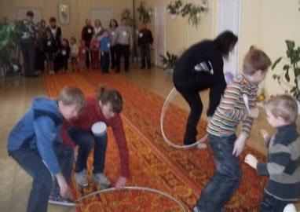

Slide 12
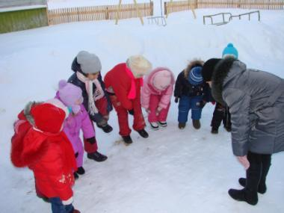
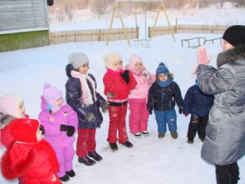
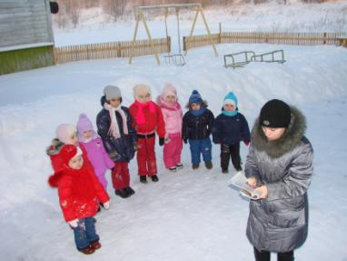
4.Фестивальная неделя игры «Зимние забавы»

Slide 13
